Slide 1
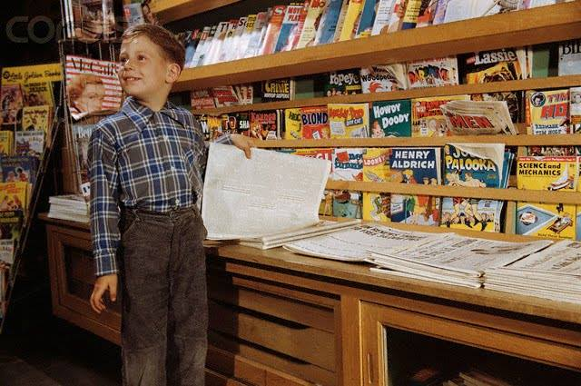
ΜΕΡΙΚΑ ΠΡΑΓΜΑΤΑ ΠΕΡΙ 9^{ης} ΤΕΧΝΗΣ
Ας μιλήσουμε για τα κόμικς….

Slide 2
Απαρχές της 9^{ης} Τέχνης (comics)

Slide 3
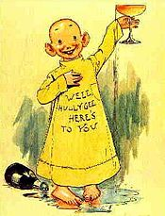
The YELLOW Kid
Ο πρώτος κόμικ-
χαρακτήρας σε
πρώιμα στριπ…

Slide 4
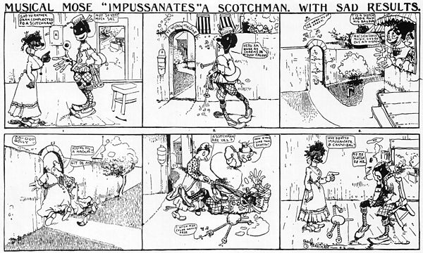
Το comic-strip στις εφημερίδες των Η.Π.Α.
(τότε που ξεκίνησε δειλά-δειλά…)

Slide 5
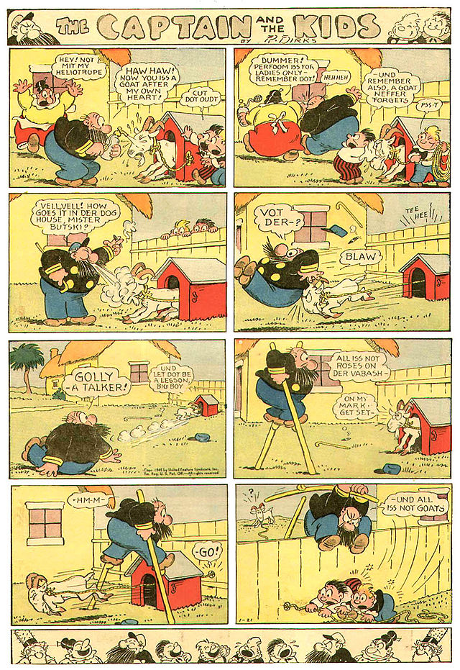
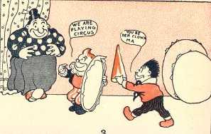
Μερικά χαρακτηριστικά comic strips of the pre-golden age
Krazy cat 1917…

Slide 6
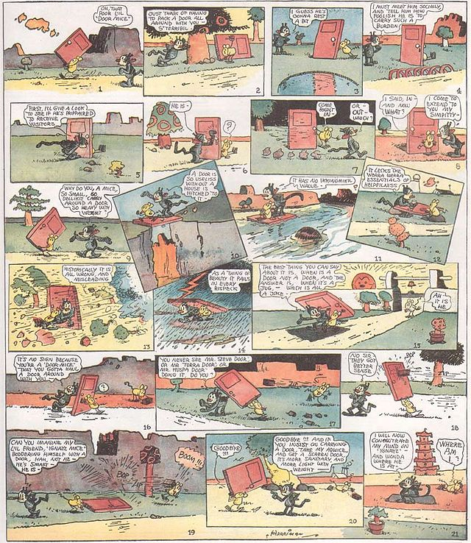
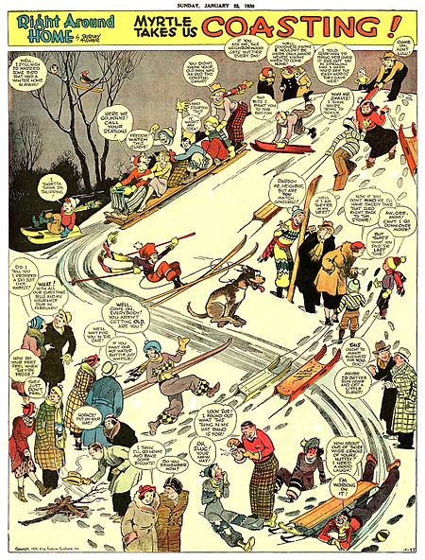
More newspaper comic~strips…
First influences…

Slide 7
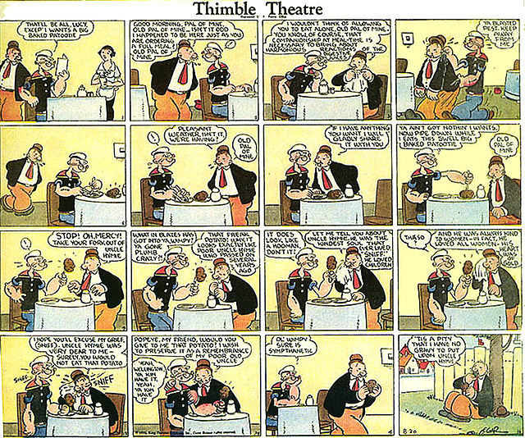
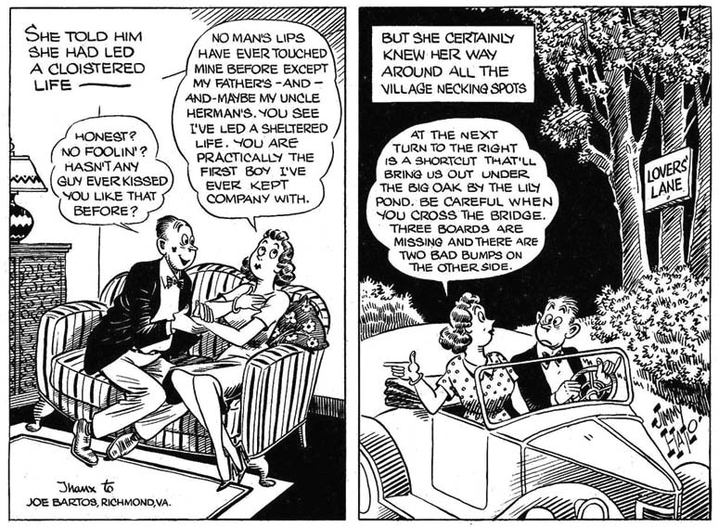
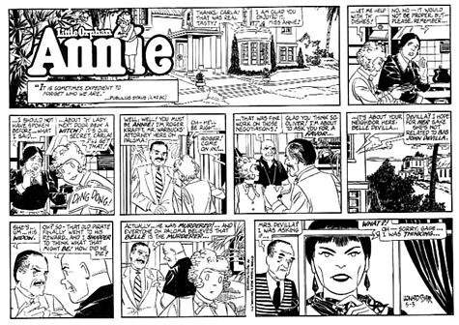
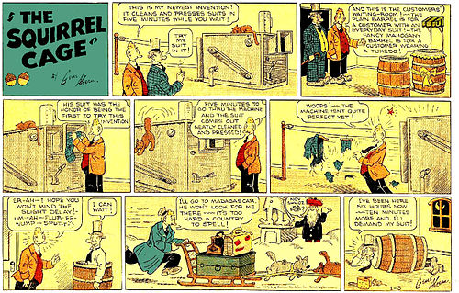
Newspaper comic strips…

Slide 8
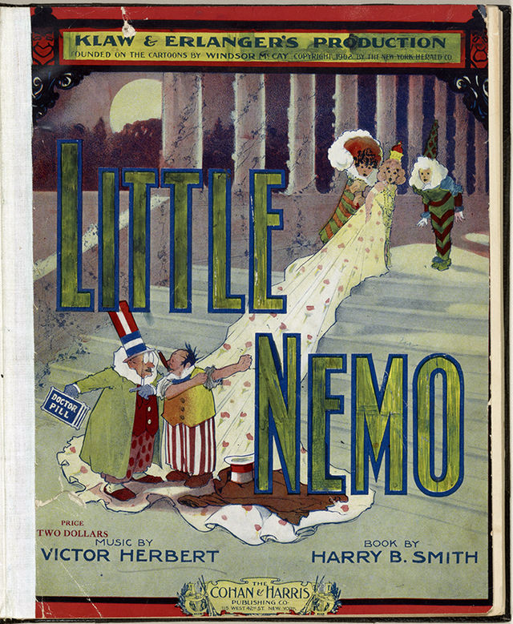
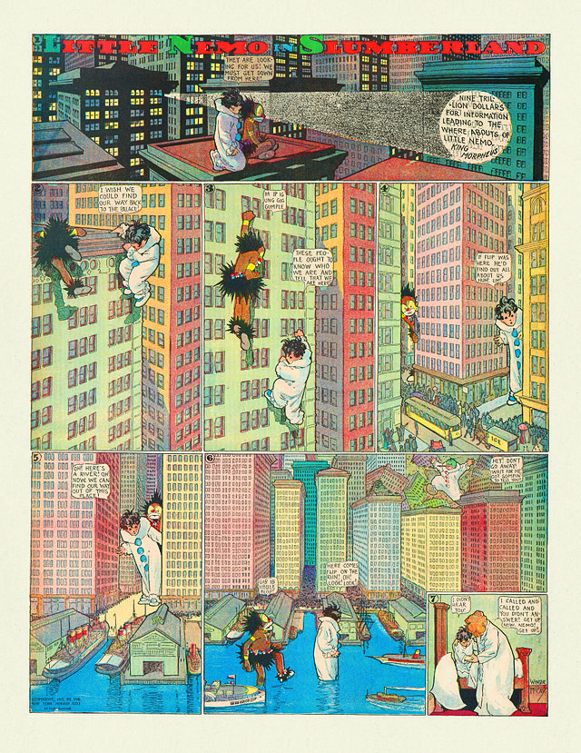
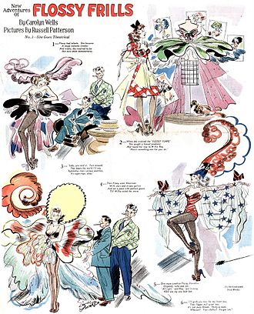
Έτσι, μια τέχνη εξελίσσεται…

Slide 9
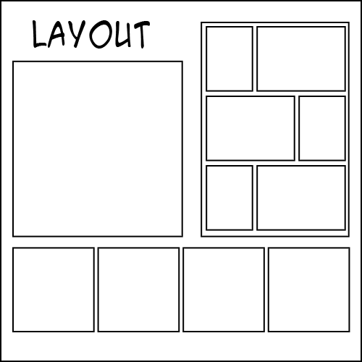
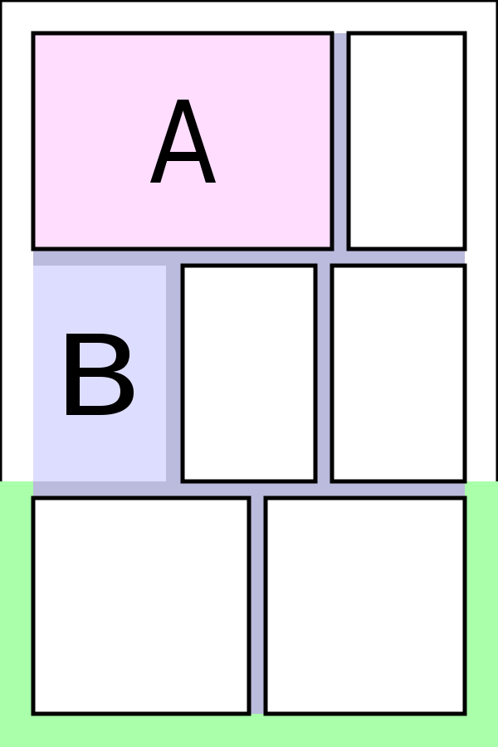
Παρένθεση: Η ΓΛΩΣΣΑ ΤΩΝ ΚΟΜΙΚΣ (μερικά βασικά στοιχεία…)

Slide 10
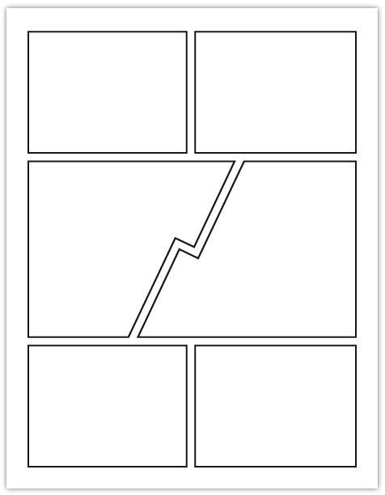
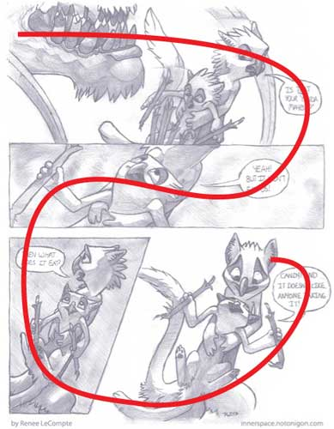
(πως στήνουμε τα καρέ…)

Slide 11
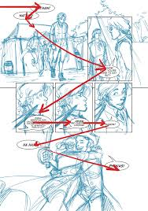
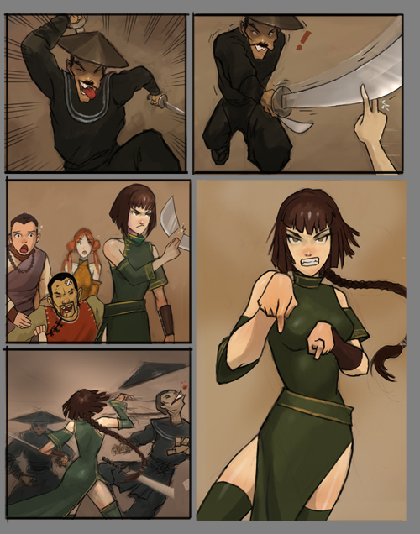
Σημασία στην ‘άνεση’ αφηγηματικής ροής….

Slide 12
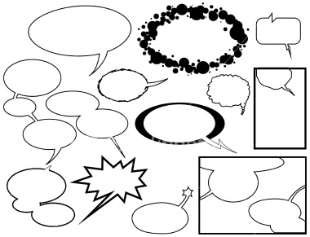
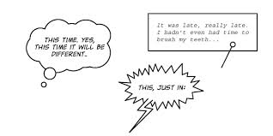
Τα περίφημα «μπαλόνια» (balloons)

Slide 13
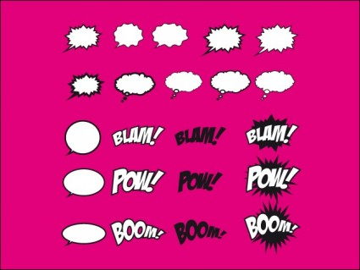
Drawing sound effects

Slide 14
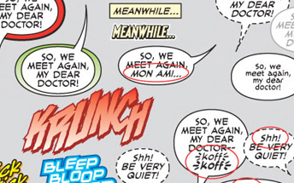
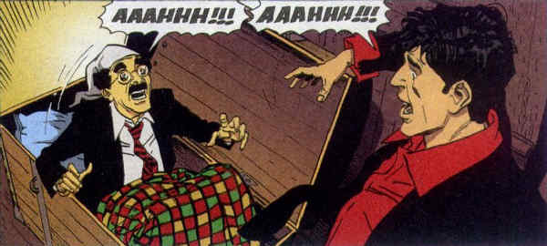
…and more:

Slide 15
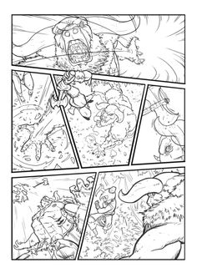
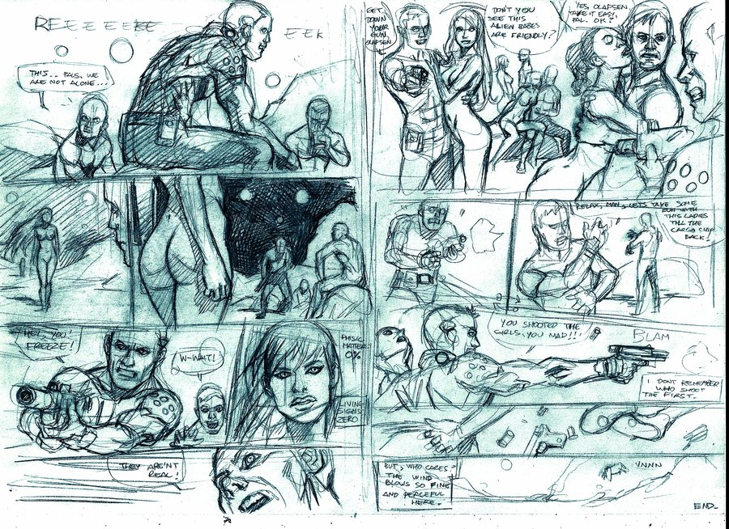
Starting with a story-board…
…so as to find the suitable way to present our story…

Slide 16
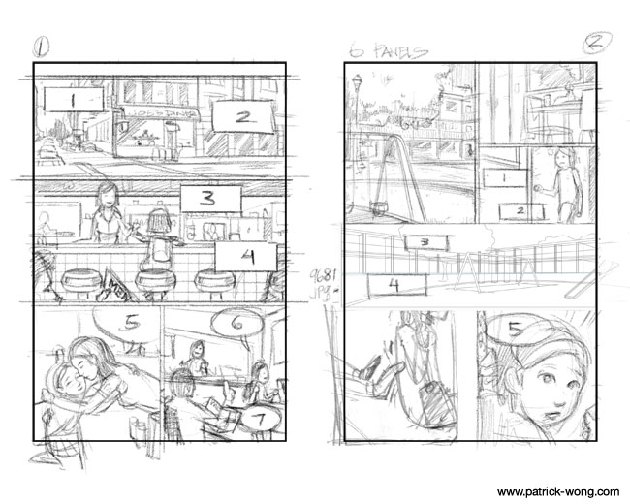
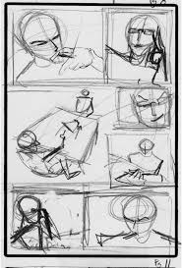
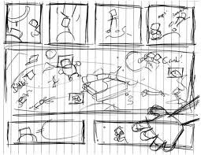
Προσχεδιάζοντας, για σιγουριά…

Slide 17
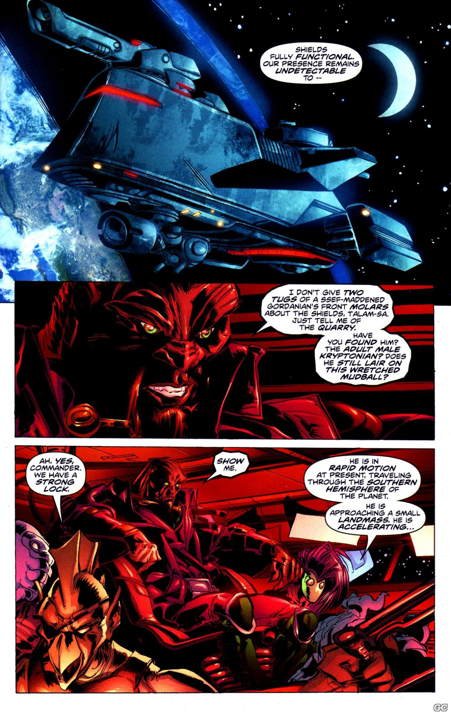
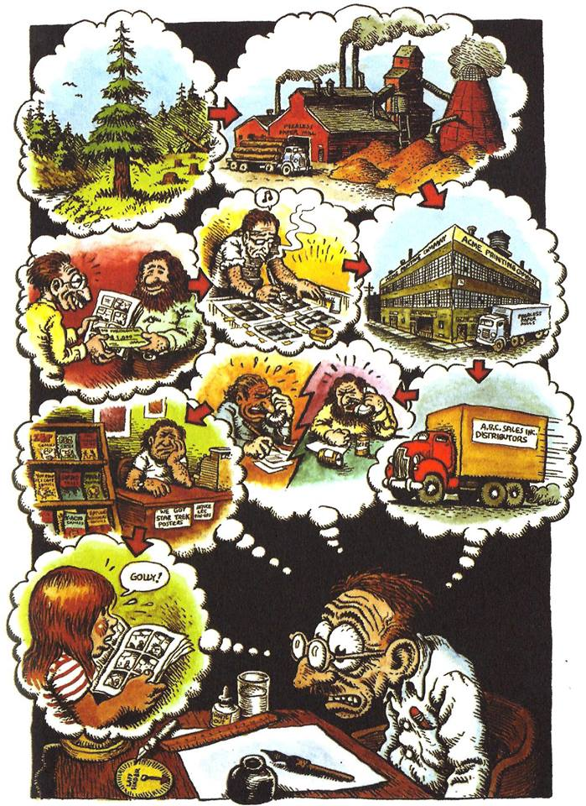
Τελικά, το σενάριο που γίνεται …κόμικ!

Slide 18
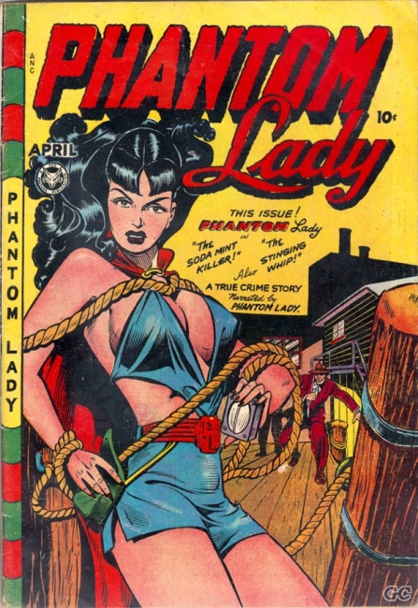
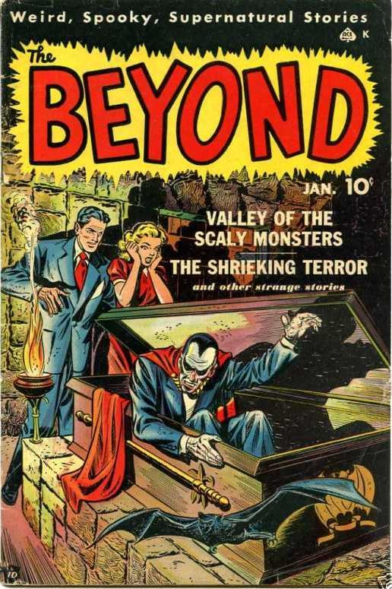
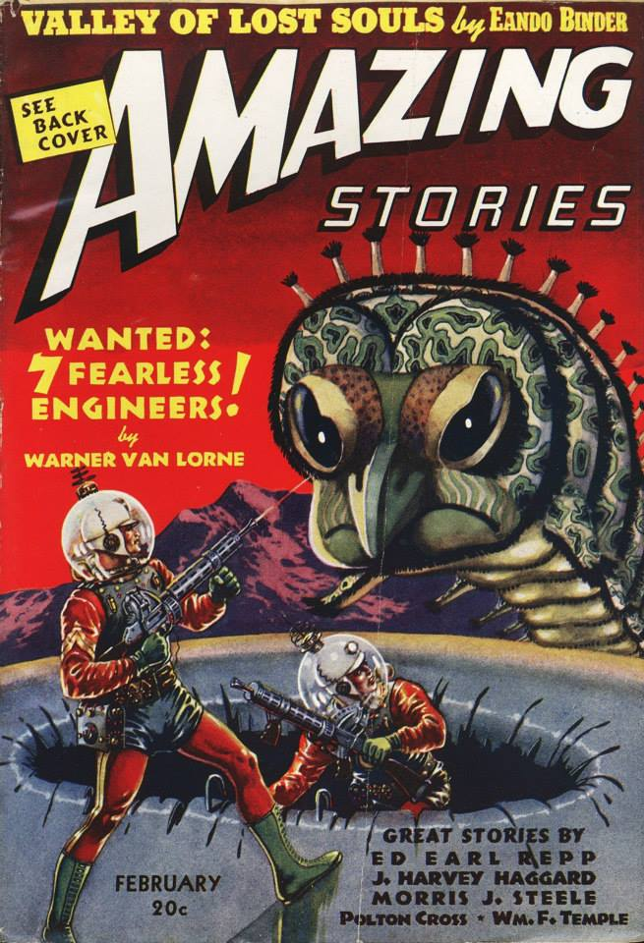
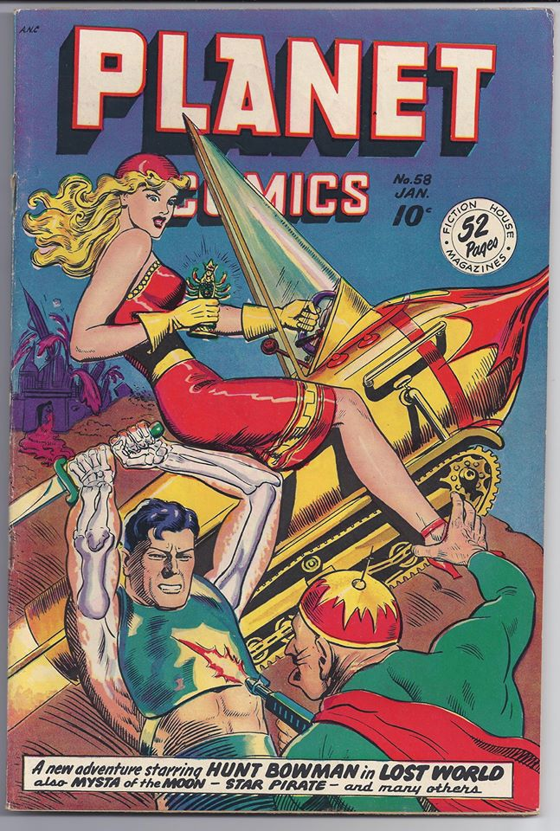
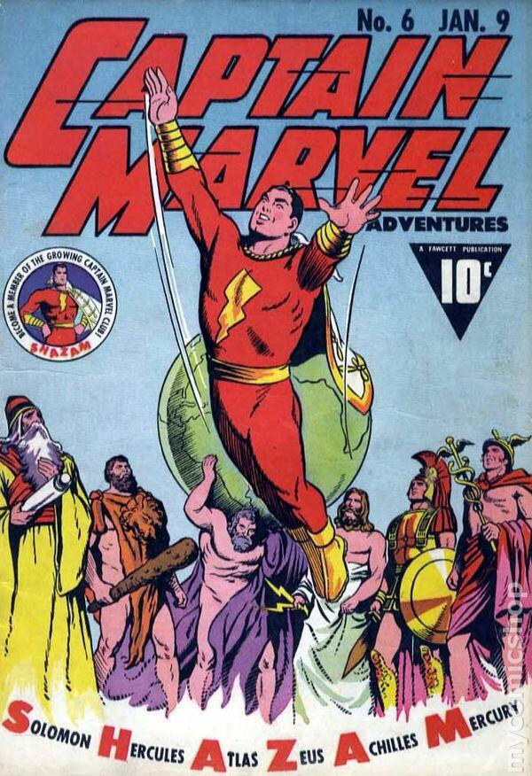
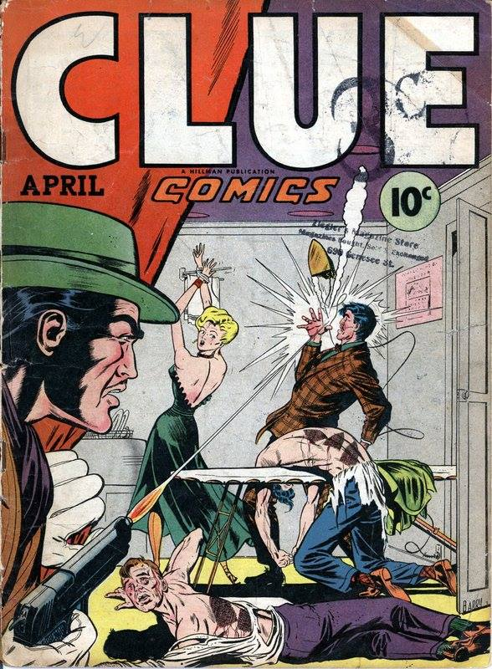
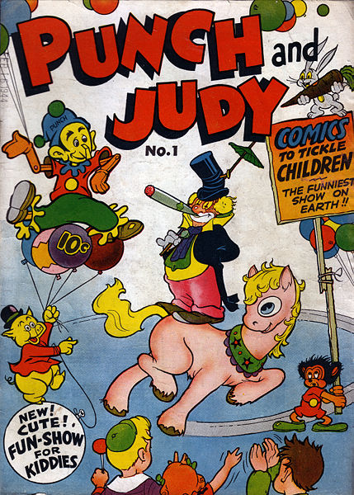
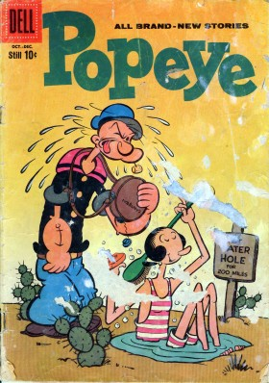
Με την εξέλιξη, το μεγάλο «ΜΠΑΜ»…

Slide 19
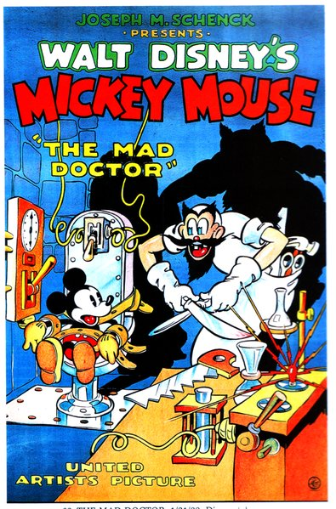
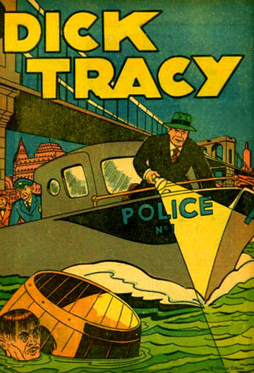
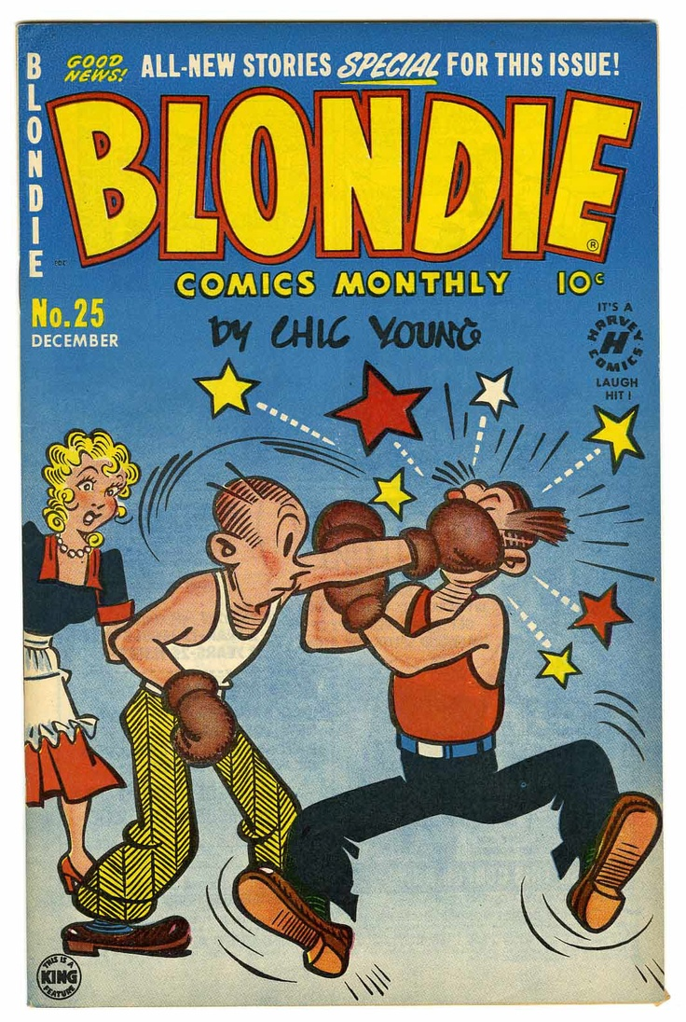
Γνωστοί τίτλοι … με ιστορία!

Slide 20
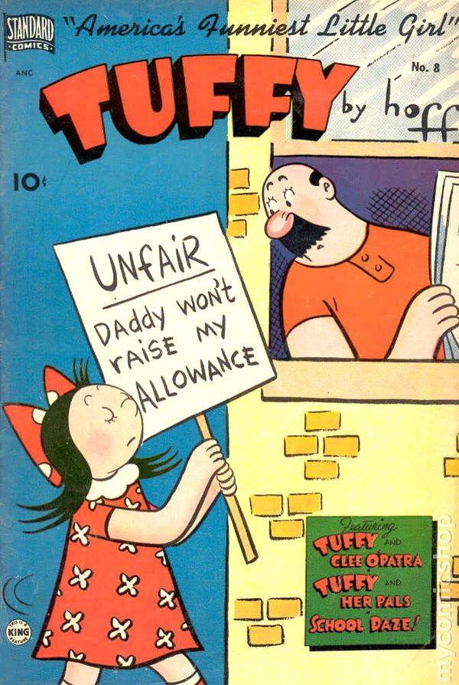
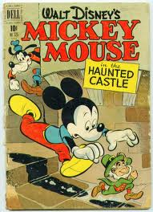
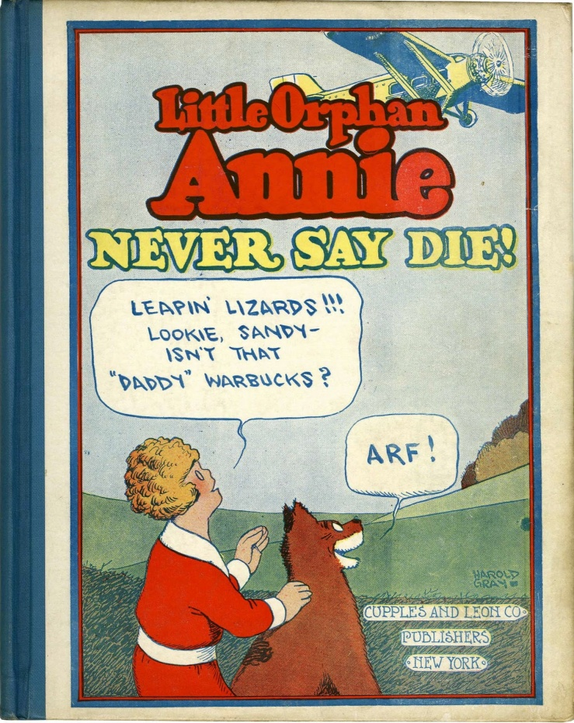
Ενδεικτικοί τίτλοι….

Slide 21
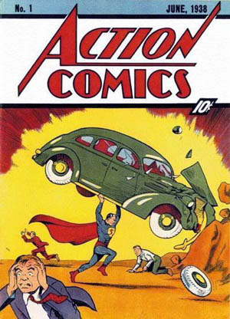
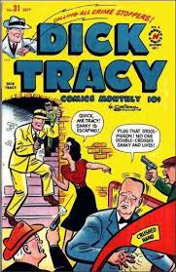
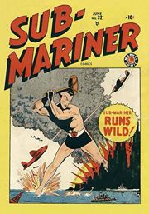
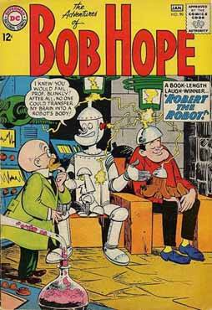
Η ΧΡΥΣΗ ΠΕΡΙΟΔΟΣ των κόμικς!
Golden age of comics (c.1938 – c.1950)

Slide 22
Golden age of comics (c.1938 – c.1950)
Everyone reads comics…

Slide 24
…πραγματικά, βγαίνανε τόσοι πολλοί τίτλοι που έχανες το λογαριασμό: περιπέτειες, αισθηματικές, σουπερ-ηρωικές, επιστημονικής φαντασίας, γουέστερν, πολεμικές, αστυνομικές/ noir, αλλά και θρίλερ/ τρόμου ιστορίες…

Slide 25
Ένα «ατυχές» γεγονός :οι μαζικές αντιδράσεις ενάντια στα κόμικς…

Slide 26
Beginning in 1948, Fredric Wertham wrote and spoke widely, arguing about the detrimental effects that comics reading had on young people. Consequently, his book “Seduction of the Innocent” serves as a culminating expression of his sentiments about comic books.

Slide 27
…το βιβλίο επηρέασε ουκ ολίγους στην αμερικανική επικράτεια (οργανώσεις γονέων, χριστιανικές ομάδες, συντηρητικούς ομίλους) σε σχετικά σύντομο χρονικό διάστημα, οδηγώντας ολόκληρη χώρα στα όρια του πανικού και τους εκδοτικούς οίκους κόμικς στη πιο σοβαρή κρίση στην ιστορία τους…

Slide 28
Τα ΚΟΜΙΚΣ κρίθηκαν ένοχα για την παιδική εγκληματικότητα…
…πολλά κομιξάδικα αντιμετώπισαν τότε, πρόβλημα επιβίωσης…

Slide 29
The 50’s comics burning…

Slide 30
…οι βιομηχανία των αμερικανικών κόμικς αποφάσισε: «εθελοντική» αυτολογοκρισία….

Slide 31
…παρόλα αυτά, κάποιοι εκδότες αντιστάθηκαν: αντί για το σύνηθες comic-format , επέλεγαν να εκδίδουν σε Α/Μ και σε διαφορετικό format – εκείνο ενός τυπικού magazine. Έτσι κάποιοι εκδότες «ξέφευγαν» από τον Κώδικα, εξακολουθώντας να βγάζουν τίτλους κόμικς τρόμου και φαντασίας χωρίς την περιβόητη «στάμπα» της comics code authority….
Χαρακτηριστικό παράδειγμα, οι εκδόσεις της «Warren Publishing»…

Slide 32
Silver age of Comics (1956 – c.1970)
All super-hero comics rule in USA…

Slide 33
Silver age of Comics (1956 – c.1970)

Slide 34
Bronze Age of Comics: c.1970 – c.1985

Slide 35
Bronze Age of Comics: c.1970 – c.1985

Slide 36
Underground comics in 60’s -present

Slide 37
Underground comics in 60’s -present

Slide 38
Modern Age of Comics: c.1985 – present

Slide 39
Modern Age of Comics: c.1985 – present

Slide 40
Modern Age of Comics: c.1985 – present

Slide 41
Modern Age of Comics: c.1985 – present

Slide 42
Some famous comic creators….

Slide 43
A journey into a comic-shop…

Slide 44
…have a special experience visiting a ComicCon (comic fest.)…

Slide 45
…have fun watching cosplayers…

Slide 46
Thanks! – Ευχαριστώ! …
Γιαμαλάκης Νικόλαος (malk) -2014

